Slide 1
Тема: «На пути реализации приоритетного
национального проекта «Образование»: точки роста»

Slide 2
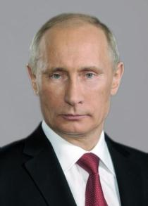
«Правительству Российской Федерации при разработке национального проекта в сфере образования исходить из того, что в 2024 году необходимо обеспечить... достижение следующих целей и целевых показателей:
Обеспечение глобальной конкурентоспособности российского образования, вхождение Российской Федерации в число десяти ведущих стран мира по качеству общего образования»
2

Slide 3
Нацпроект «Образование»
Современная школа
Успех каждого ребенка
Поддержка семей, имеющих детей
Цифровая образовательная среда
Учитель будущего

Slide 4
Направление 1
«Обеспечение качества достижения новых образовательных результатов в школе: инструменты и механизмы управления»

Slide 5
Действующие проекты и программы в районной системе образования
1. «Методическое сопровождение внедрения и реализации ФГОС в практику дошкольных образовательных организаций района»
2. «Комплексное развитие педагогов района при переходе на профессиональные стандарты»
3. «Повышение качества образования в школах с разными социальными условиями»
4. Проект «Школа кадрового резерва»

Slide 6
Победители конкурса образовательных организаций, активно внедряющих инновационные образовательные программы: |  |  | Проектное управление
Региональная инновационная площадка | Практики школ, вошедшие в Региональный образовательный Атлас 2018 | Практики школ, вошедшие в Региональный образовательный Атлас 2019 | Реализация проекта | Районные базовые площадки
2017-2020 Разъезженская СОШ 2019 -2022 Ойская СШ Новоозерновская ОШ | Ермаковская СШ №1 Танзыбейская СШ Разъезженская СОШ Новоозерновская ОШ Нижнесуэтукская СШ Межшкольный историко-краеведческий музей | Ермаковская СШ №1 (1) Танзыбейская СОШ (2) Ойская СШ (1) Новоозерновская ОШ (3) Салбинская СОШ (2) Ермаковский ДОУ № 2 (3) Ермаковский ЦДО (2) Ермаковский ИМЦ (1) Управление образования (1) | Межмуниципальный проект «Повышение качества образования в школах с разными социальными условиями» Представлено 14 практик на II Межмуниципальный Форум (декабрь 2018) | Ермаковская СОШ№2 Ермаковская СШ №1 Танзыбейская СШ Разъезженская СОШ Новоозерновская ОШ Нижнесуэтукская СШ Жеблахтинская СШ Ойская СШ Ермаковский д\с №1 Ермаковский д\с № 2 Ермаковский д\с № 5 Танзыбейский д\с

Slide 7
Региональный атлас образовательных практик – современный инструмент управления
МБОУ «Ермаковский детский сад №2"
(3 практики)
МБОУ «Новоозёрновская ОШ"
(3 практики)
МБУ ДО «Ермаковский ЦДО"
(2 практики)
МБОУ «Танзыбейская СОШ"
(2 практики)
МБОУ «Салбинская СШ"
(2 практика)
МБОУ «Ойская СШ"
(1 практика)
МБОУ «Ермаковская СШ №1"
(1 практика)
МБОУ «Жеблахтинская СШ"
(1 практика)
МБУ «Ермаковский ИМЦ"
(1 практика)
Управление образования
(1 практика)

Slide 8
Управленческие практики
Педагогические практики
МБОУ Ойская СШ
МБОУ Разъезженская СОШ
МБОУ Жеблахтинская СШ
МБДОУ Ермаковский детский сад №2
МБОУ Новоозерновская ОШ
МБОУ «Новоозерновская ОШ»
МБОУ Салбинская СОШ
МБУ Ермаковский ЦДО
МБОУ Ермаковская СШ№1
МБОУ Танзыбейская СОШ»
МБДОУ Ермаковский детский сад №2
МБДОУ Ермаковский детский сад №2

Slide 9
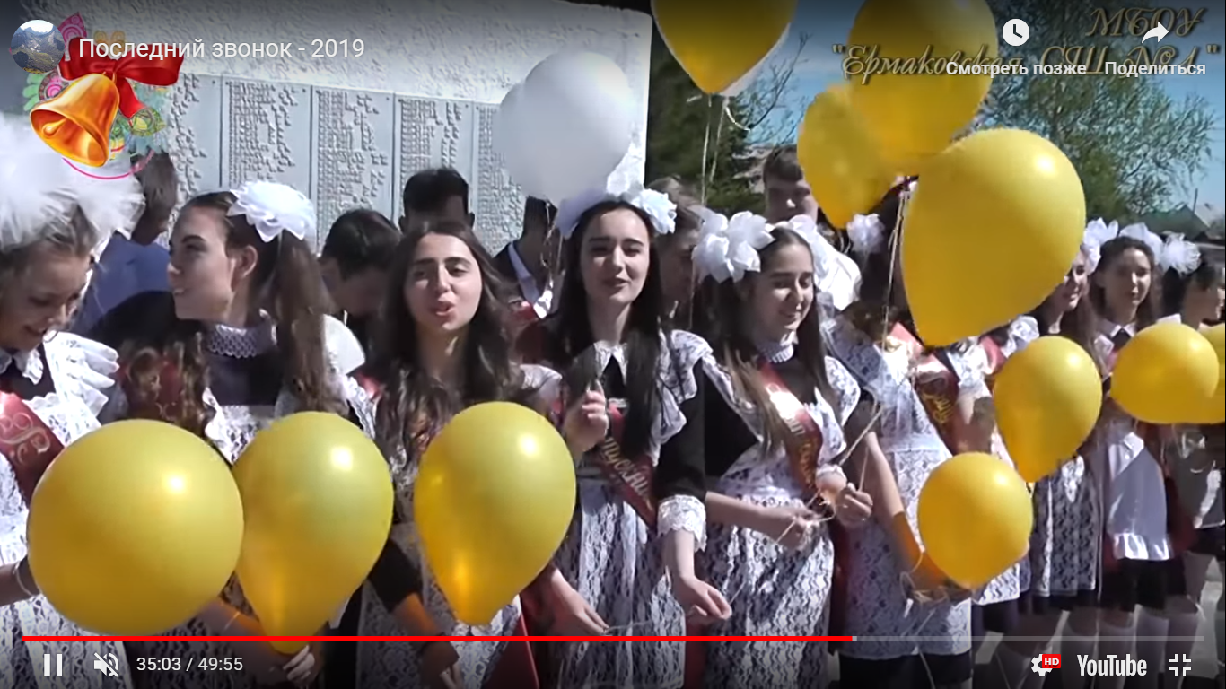
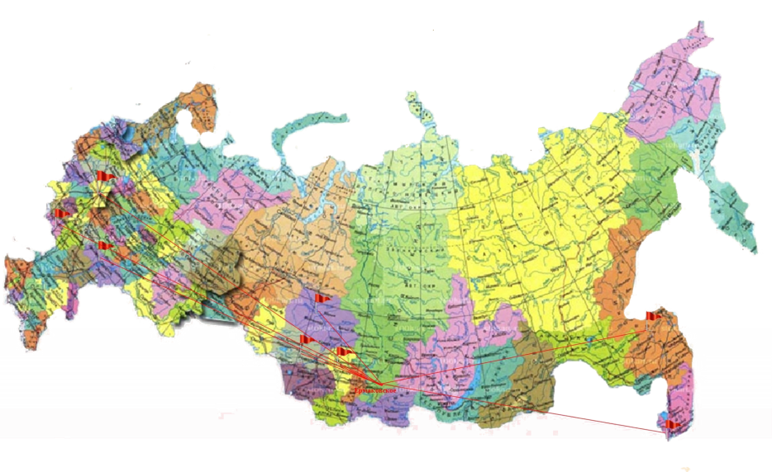
Поступление выпускников 2019г.
8

Slide 10
Направление 2
«Внедрение мотивационных механизмов актуальных изменений квалификации педагогов»

Slide 11
НА ШАГ ВПЕРЕДИ
Формирование функциональной грамотности обучающихся средствами СДО
Районная ТГ СДО
ТГ Танзыбейская
СШ
ТГ Ермаковская
СОШ №2
ТГ Нижнесуэтукская СШ
ТГ Разъезженская СОШ
ТГ Большереченская СОШ
ТГ Новополтавская СШ

Slide 12
3 региональные инновационные площадки
Разъезженская СОШ, руководитель Артемова Ирина Николаевна
Ойская СШ, руководитель Баженова Маргарита Евгеньевна
Новоозерновская ОШ, руководитель Тузова Мария Васильевна
Повысить качество образования за счет развития учительских компетентностей
8 районных базовых площадок
Ермаковская СОШ№2
Ермаковская СШ №1
Танзыбейская СШ
Разъезженская СОШ
Новоозерновская ОШ
Нижнесуэтукская СШ
Ойская СШ и Жеблахтинская СШ

Slide 13
В 2018-2019 УЧЕБНОМ ГОДУ
ПОВЫСИЛИ КВАЛИФИКАЦИЮ:
202 педагога
14 (ДО)
34(ДОУ)
154 (школы)
«Разработка основной образовательной программы среднего общего образования с учетом федерального государственного образовательного стандарта»
40 человек (Школьные команды)
«Развитие у обучаемых читательской грамотности дидактическими средствами Способа диалектического обучения при изучении различных дисциплин»
37 педагогов Разъезженская, Большереченская, Ермаковская СОШ №2
25 учителей математики осваивали Технологии интерактивного обучения математике

Slide 14
Состояние педагогических кадров
Вакансии учителей

Slide 15
V районная практическая конференция «Реализация ФГОС ДО, ФГОС НОО, ФГОС ООО в Ермаковском районе: опыт, итоги, перспективы»
189 участников
1.Современная школа: реализация концепции предметной области «Технология»
2.«Построение образовательной среды ДОО для достижения новых образовательных результатов»
3. Демонстрация результативного педагогического опыта на методических площадках
52
Мастер-класса
17 экспертов

Slide 16
Целевые показатели регионального проекта «Успех каждого ребёнка» для Ермаковского района
Доля детей в возрасте от 5 до 18 лет, охваченные дополнительным образованием:
к концу 2019 года – не менее 78,1%
к концу 2024 года – не менее 80%
Количество участников открытых онлайн-уроков «Проектория, «Уроки настоящего»:
к концу 2019 года –543 школьника
к концу 2024 года – 2300 школьников
Количество детей, получивших рекомендации по построению индивидуального учебного плана в соответствии с выбранными профессиональными компетентностями, в том числе по итогам участия в проекте «Билет в будущее»:
к концу 2019 года – 100 школьников
к концу 2024 года – 270 школьников

Slide 17
Целевые показатели регионального проекта «Учитель будущего» для Ермаковского района
Педагогические работники системы общего, дополнительного и профессионального образования пройдут обучение в рамках национальной системы профессионального роста педагогических работников на базе центров непрерывного повышения профессионального мастерства педагогических работников: к концу 2020 года – не менее 5% педработников
к концу 2021 года – не менее 10 % педработников
к концу 2022 года – не менее 20 % педработников
к концу 2023 года – не менее 30 % педработников
к концу 2024 года – не менее 50 % педработников

Slide 18
Точки профессионального развития
Конкурс на денежное поощрение лучших учителей
Учитель года -2019
Воспитатель года - 2019

Slide 19
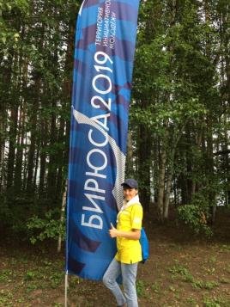
Молодые педагоги

Slide 20
Направление 3
«Обеспечение доступности дошкольного образования»

Slide 21
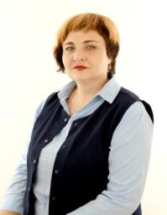
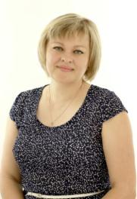
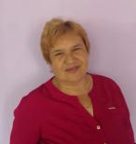
«Точки роста» дошкольного образования
Ермаковский детский сад №5 ,
Абрамова
Елена
Викторовна
Ермаковский детский сад №1,
Дмитриева Людмила Анатольевна
Ермаковский детский сад №2,
Ибрагимова
Лариса
Михайловна
Танзыбейский детский сад,
Майорова Валентина Федоровна
РАЙОННЫЕ БАЗОВЫЕ ПЛОЩАДКИ

Slide 22
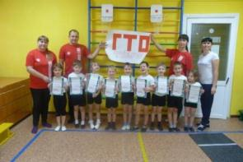
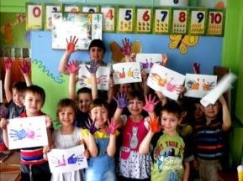
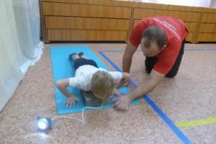
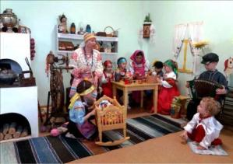
«Точки роста» дошкольного образования
Сетевые формы реализации дополнительных образовательных программ
ГТО детском саду
Мини-музей «Русская изба»
Повышение качества образования
за счёт развития профессиональных компетентностей

Slide 23
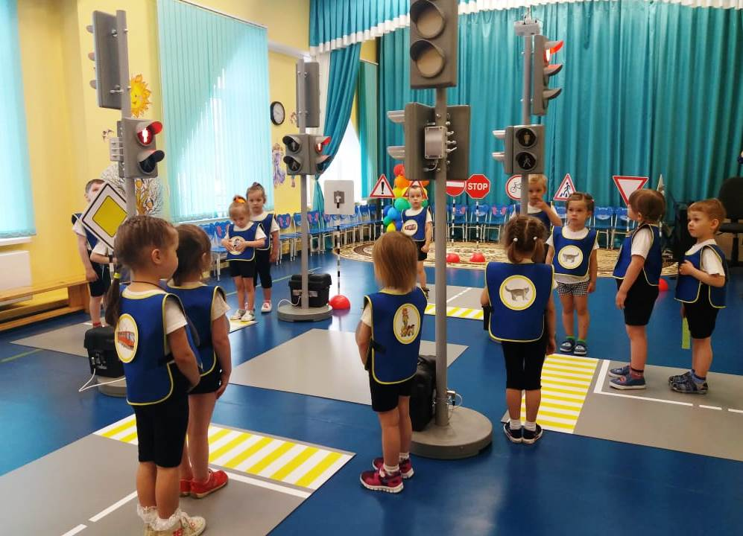

Slide 24
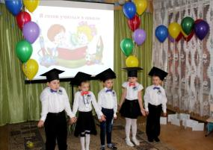
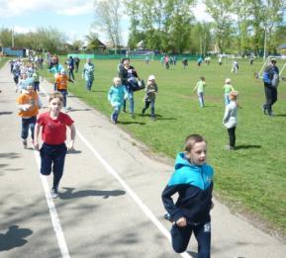
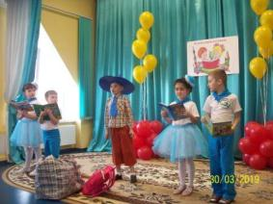
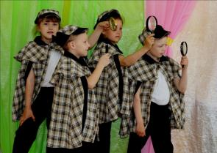
«Точки роста» дошкольного образования
«Я готов учиться в школе!»
«Я исследователь»
«Талантливые малыши»
«Спортивное троеборье»
РАЙОННЫЕ МЕРОПРИЯТИЯ

Slide 25
Направление 4
«Внедрение современных методов и технологий обучения и воспитания, обеспечивающих освоение обучающимися базовых навыков и умений, повышения их мотивации к учению и включенности в непрерывный образовательный процесс»

Slide 26
Общее образование

Slide 27
Общее образование

Slide 28
Результаты ККР по математике и естествознанию:
Предмет |  | Уровни достижений (%)
 |  | Ниже базового |  |  | Базовый |  |  | Повышенный
 |  | 2016-2017 | 2017-2018 | 2018-2019 | 2016-2017 | 2017-2018 | 2018-2019 | 2016-2017 | 2017-2018 | 2018-2019
Математика 7 класс | Край | 27,41 | 27,3 | 22,13 | 55,19 | 59,81 | 67,42 | 17,40 | 12,82 | 40,45
 | Район | 46,92 | 41,06 | 53,3 | 46,45 | 55,02 | 40,8 | 6,64 | 3,99 | 5,9
Естествознание 8 класс | Край | 23,34 | 13,89 | 19,01 | 50,30 | 60,02 | 63,26 | 26,36 | 26,09 | 17,74
 | Район | 44,70 | 23,27 | 19,62 | 48,39 | 60,40 | 65,07 | 6,91 | 16,34 | 15,31

Slide 29
Читательская грамотность в 4 и 6 классах,%:
 | Недостаточный |  | Пониженный |  | Базовый |  | Повышенный
 | Край | Район | Край | Район | Край | Район | Край | Район
ЧГ 4 класс | 7,58 | 4,76 | 12,75 | 10,42 | 62,42 | 63,48 | 17,25 | 27,53
ЧГ 6 класс | 4,46 | 1,49 | 24,74 | 22,77 | 53,44 | 54,46 | 17,35 | 21,29

Slide 30
Всероссийские проверочные работы
направленны на оценку объективности выставления отметок;
позволяют организовать:
1. регулярную работу школьных и муниципальных методических объединений по обсуждению типов ошибок и способов их предотвращения;
2. систематическую методическую помощь школам, показавшим низкие результаты;
3. работу по повышению квалификации педагогов по результатам оценочных процедур.

Slide 31
Результаты ВПР у обучающихся 4 классов, %
ПРЕДМЕТ |  | «2» |  | «3» |  | «4» |  | «5»
 |  | 2018 | 2019 | 2018 | 2019 | 2018 | 2019 | 2018 | 2019
Математика | КРАЙ | 1,7 | 2 | 19 | 16,6 | 29 | 43,6 | 49 | 37,8
 | РАЙОН | 1,57 | 3,2 | 23,92 | 19,1 | 33,33 | 49 | 41,18 | 28,7
Русский язык | КРАЙ | 4,9 | 4,5 | 27,6 | 24,7 | 48 | 47,8 | 19,4 | 23,1
 | РАЙОН | 2,5 | 4 | 36,1 | 24,2 | 50,4 | 46,4 | 11,1 | 25,4

Slide 32
Соответствие отметок за выполненную работу и отметок по журналу, %
2017-18
2018-19

Slide 33
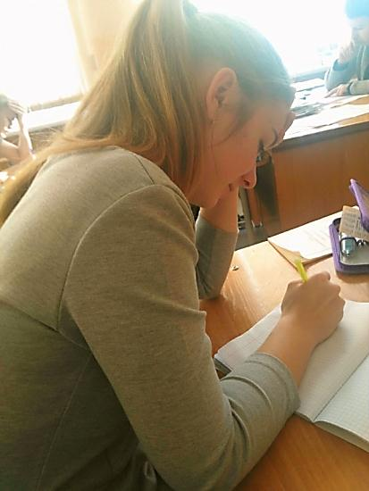
Государственная итоговая аттестация
9 классы
Выпускников – 226;
Допущено к ГИА – 222;
Сдали в основной период – 215;
Будут сдавать в дополнительный период – 7

Slide 34
Единый Государственный Экзамен
Выпускников – 101;
Допущено к ЕГЭ – 101;
Сдали в основной период – 96;
Будут сдавать в дополнительный период –
4 (математика базовая);
1 – русский язык;
Медалистов – 3 (изначально заявлено 8

Slide 35
Инклюзивное образование
Школы:
253 обучающихся с ОВЗ, из них 51 инвалид;
25 обучались на дому
Проблема:
Рост числа детей с ОВЗ всех возрастов и категорий

Slide 36
Направление 5
«Повышение эффективности системы выявления, поддержки и развития способностей и талантов у детей Красноярского края»

Slide 37
Распределение участников муниципального этапа олимпиады по предметам

Slide 38
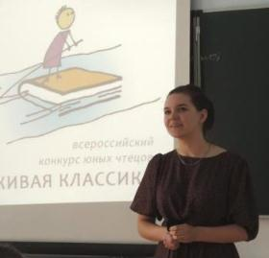
Система выявления и поддержки одарённых детей и высокомотивированных школьников
дистанционные конкурсы
1402 участника 12 конкурсов
муниципальный этап Краевого конкурса «Живая классика»
42 участника из 15 школ района
Школы интеллектуального роста
районная научно-практическая конференция «Неделя науки»
56 участников из 10 школ района
краевые Курчатовские чтения
г. Железногорск
районный конкурс для дошкольников и младших школьников
«Первые шаги в науку»
62 юных исследователя
муниципальный этап чемпионата по чтению в слух «Страница-19»
26 участников

Slide 39
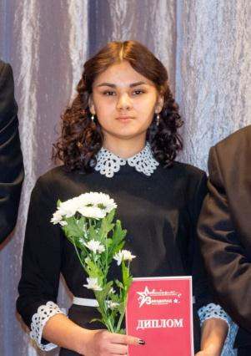
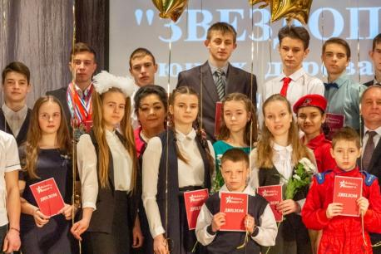

Slide 40
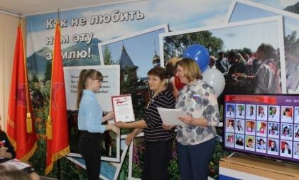
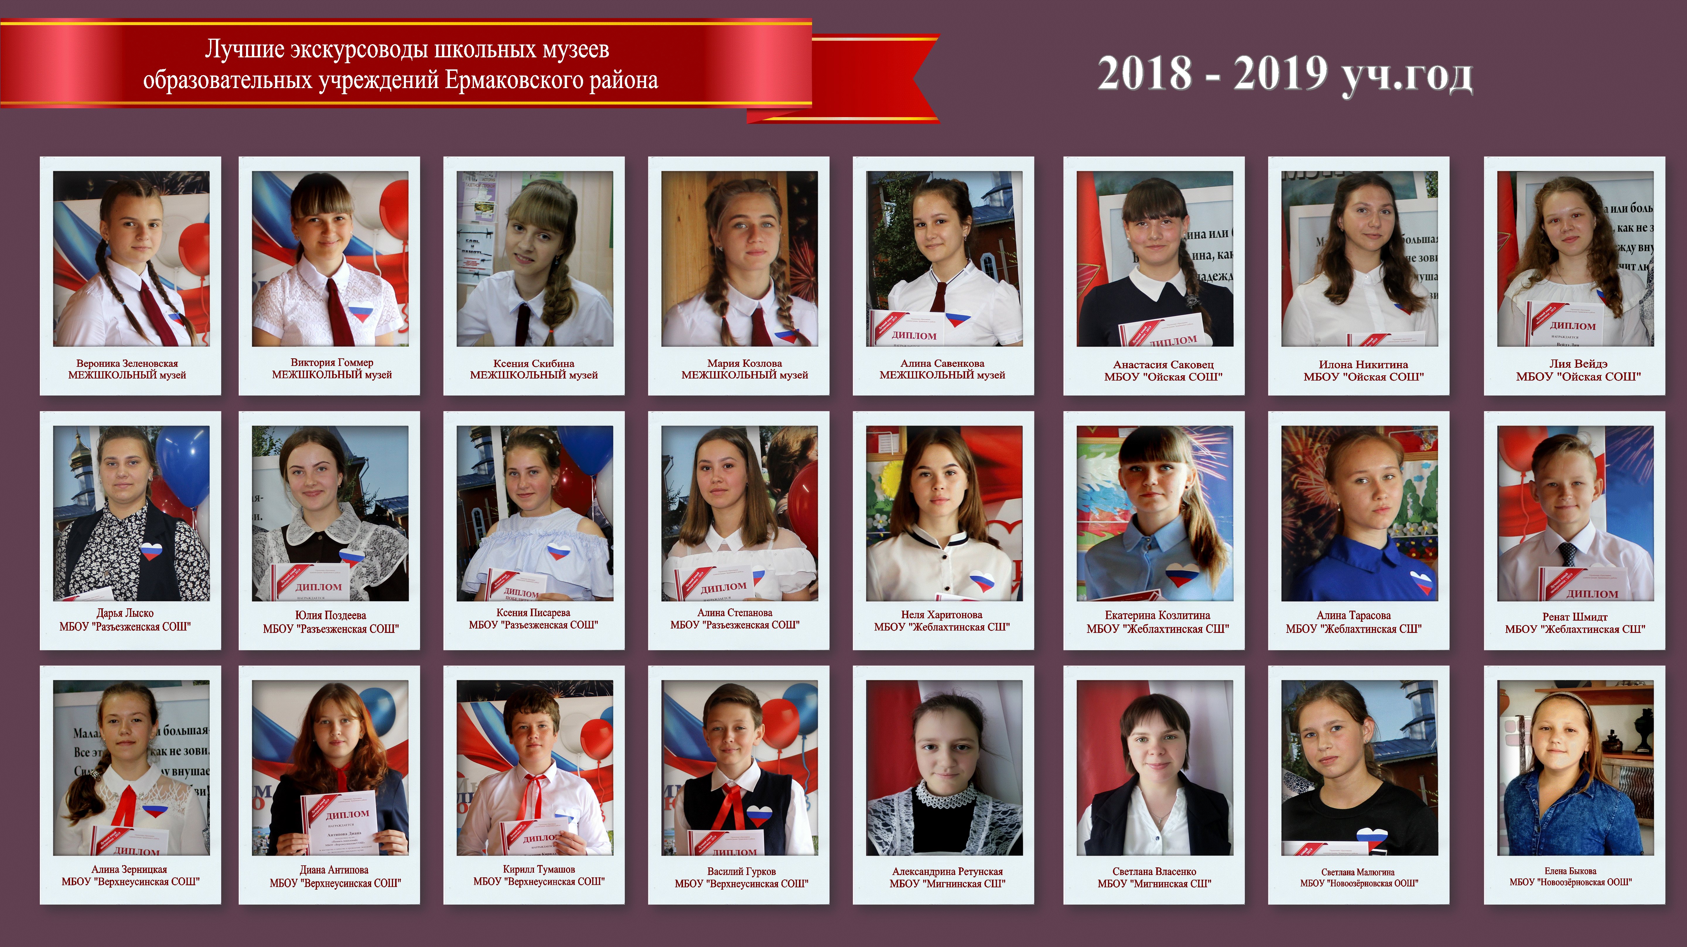
В образовательных учреждениях Ермаковского района
функционирует 10 школьных МУЗЕЕВ.
МБОУ "Разъезженская СОШ"
МБОУ "Жеблахтинская СШ"
МБОУ «Верхнеусинская СОШ»
МБОУ "Ермаковская СШ№1» МБОУ «Ойская СШ»
Пятёрка ЛУЧШИХ школьных МУЗЕЕВ Ермаковского района
2018 – 2019 уч. года
Почётное звание «Лучший юный экскурсовод – 2019»
получили 24 экскурсовода школьных музеев Ермаковского района.

Slide 41
Проектная деятельность ШКОЛЬНЫХ МУЗЕЕВ
Деятельность всех школьных музеев объединяют социально – значимые проекты, инициатором которых выступает МЕЖШКОЛЬНЫЙ историко - краеведческий музей.
В результате совместной деятельности активистов школьных музеев и педагогов образовательных организаций был собран интереснейший материал и выпущены сборники к юбилейным датам.
К 30 – летию вывода советских войск из Афганистана
К 100 – летию КОМСОМОЛА

Slide 42
Опека и попечительство
208 опекаемых детей,
из них 184 воспитываются в замещающих семьях,
23 под надзором в КГКУ «Ермаковский детский дом».
Приобретено в муниципальную собственность жилых помещений | 2013 | 2014 | 2015 | 2016 | 2017 | 2018 | 2019
 | 5 | 7 | 6 | 7 | 8 | 18 | 17\6

Slide 44
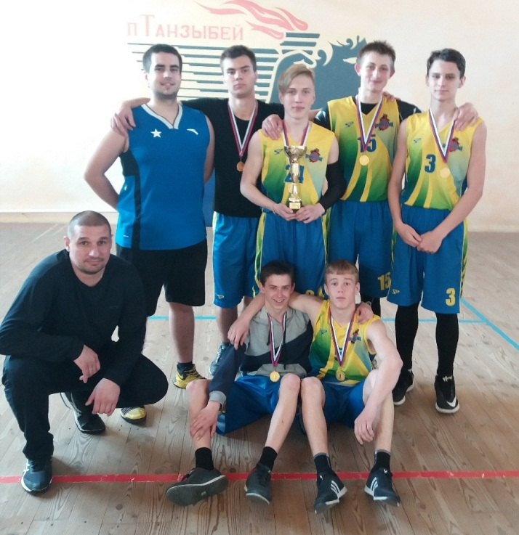
Школьная спортивная лига
1 место – ЕСОШ №1
2 место- ЕСОШ№2
3 место- Салбинская СШ
Среди малокомплектных:
1 место- Салбинская СШ
2 место- Жеблахтинская СШ
3 место- Григорьевская СШ
«Президентские состязания 2019»
1 место- ЕСОШ№1
2 место- Ойская СШ
3место- Нижнесуэтукская СШ

Slide 45
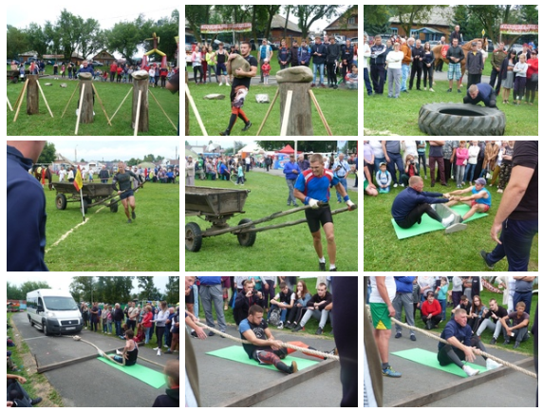

Slide 46
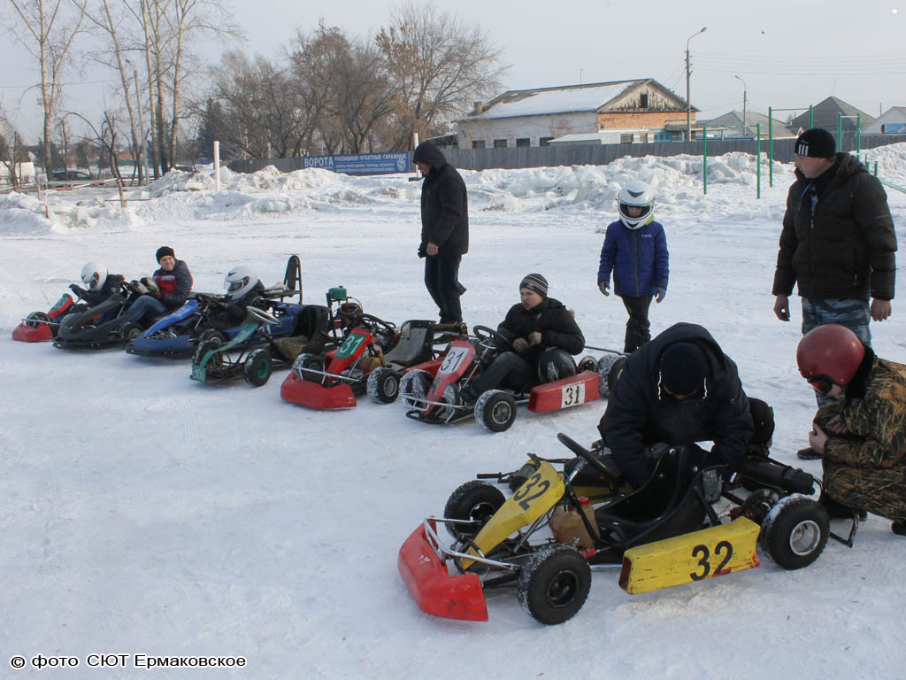
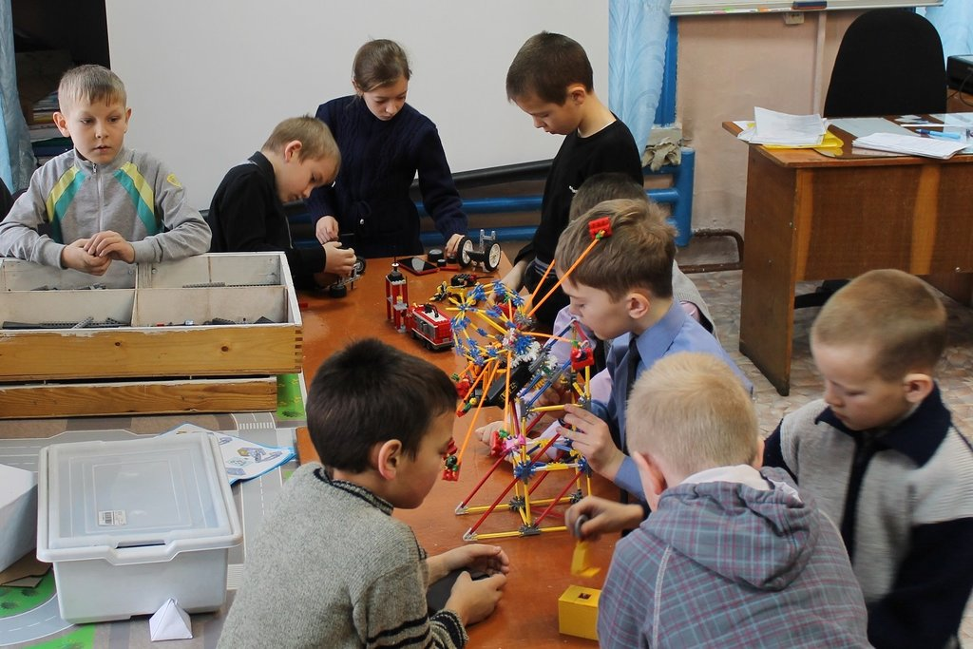
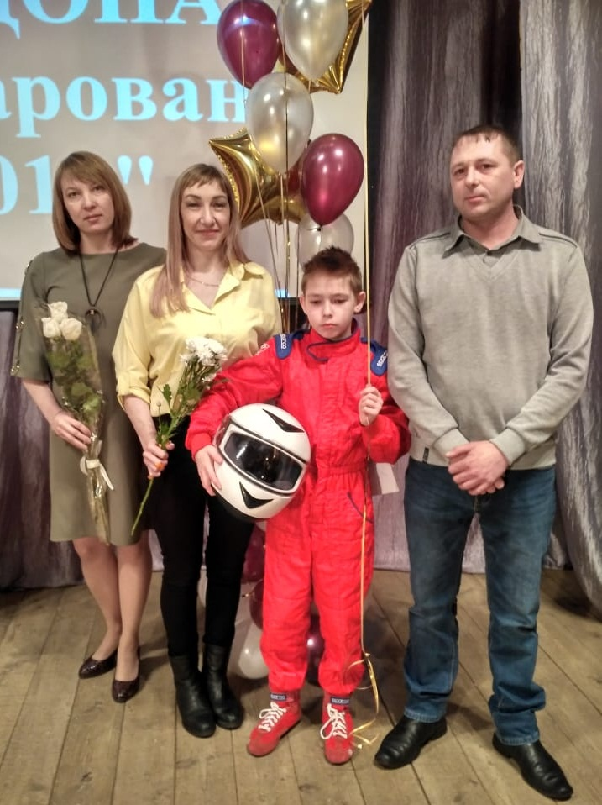
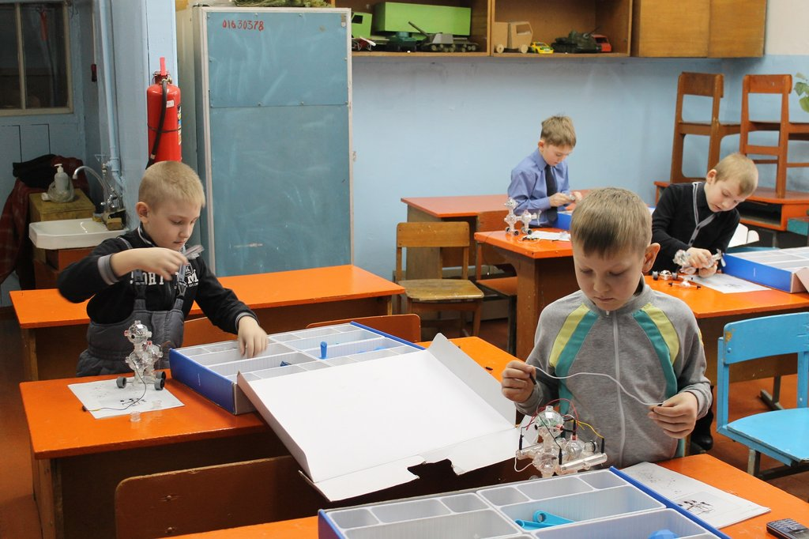

Slide 47
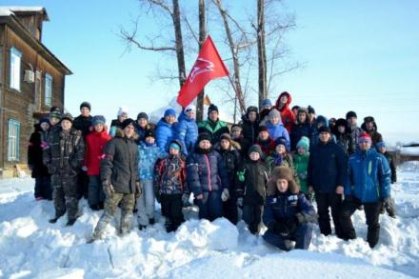
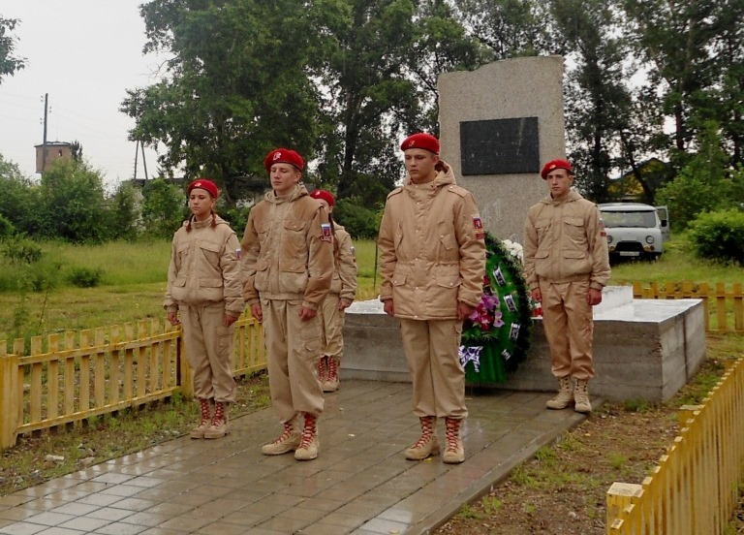
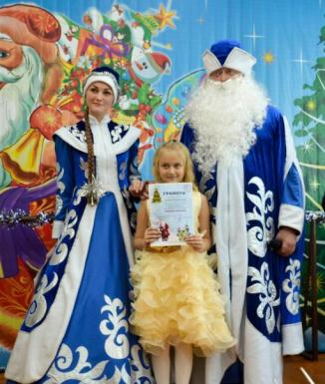
57

Slide 48
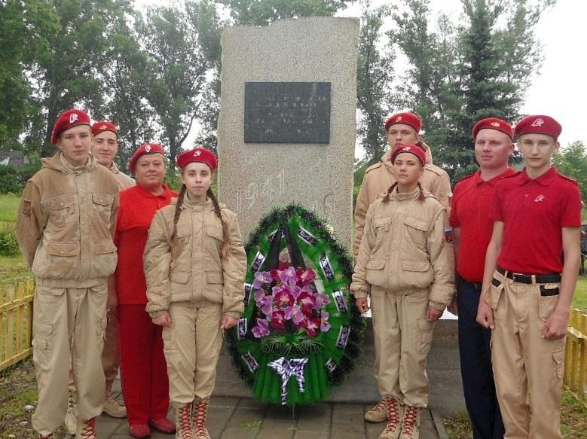

Slide 49
Летний отдых
15 летних оздоровительных лагерей с дневным пребыванием детей - 910 школьников;
107 - трудовые отряды старшеклассников;
145 – загородные
лагеря;
60 – санатории
250– палаточный
лагерь
63

Slide 50
Цифровая образовательная среда
63

Slide 51
Выполнение целевых показателей
66

Slide 52
ЗАРАБОТНАЯ ПЛАТА ПЕДАГОГОВ, тыс. руб.:
Среднемесячная заработная плата | 2015 | 2016 | 2017 | 2018 (план)
Общеобразовательные учреждения в целом | 19980,8 | 20404,7 | 22833,0 | 24 269,0
Учителей | 32580,0 | 32876,2 | 33461,3 | 36 262,3
Пед. работников дошкольного образования | 19258 | 19596,6 | 21918,42 | 36 488,0
С 1 октября 2019 года запланировано повышение окладов на 4,3% у всех работников бюджетной сферы.
69

Slide 53
ИНФРАСТРУКТУРА
Расходы бюджета на развитие инфраструктуры
Всего | Фед. | Краевой бюджет | Местный бюджет
7 264,64 | 750,0 | 4 660,2 тыс. руб. | 1 854,44 тыс. руб.

Slide 54
Наименование ОО | Направление расходов | Сумма, всего
МБДОУ "Ермаковский детский сад комбинированного вида "Ромашка" | создание доступной, безбарьерной среды | 1 010
МБОУ "Новоозерновская ОШ" | устранение предписаний надзорных органов | 283,645
МБОУ "Ермаковская СОШ № 2" | устранение предписаний надзорных органов | 48,0
МБОУ "Большереченская СОШ" | устранение предписаний надзорных органов | 117,906
МБОУ "Нижнесуэтукская СОШ" | устранение предписаний надзорных органов | 88,881
МБОУ "Салбинская СОШ" | устранение предписаний надзорных органов | 778,405
МБОУ "Ивановская СШ" | устранение предписаний надзорных органов | 99,237
МБОУ "Верхнеусинская СОШ" | устранение предписаний надзорных органов | 200,094
МБОУ "Ойская СОШ" | устранение предписаний надзорных органов | 378,947
МБОУ "Нижнеусинская НОШ" | устранение предписаний надзорных органов | 233,985
МБОУ "Ермаковская СОШ № 1" | обеспечение безопасности дорожного движения | 44,2
МБОУ "Жеблахтинская СОШ" | разработка проектно-сметной документации | 399
МБОУ "Танзыбейская СОШ" | разработка проектно-сметной документации | 340
МБОУ "Нижнеусинская НОШ" | приобретение и монтаж модульных санитарных узлов и септиков | 800
МБОУ "Большереченская СОШ" | приобретение и монтаж модульных санитарных узлов и септиков | 800
МБОУ "Новополтавская СОШ" | приобретение и монтаж модульных санитарных узлов и септиков | 800

Slide 55
Наименование ОО | Направление расходов | Сумма, всего
МБОУ "Ермаковская СОШ № 1" | обеспечение безопасности дорожного движения | 44,2
МБОУ "Жеблахтинская СОШ" | разработка проектно-сметной документации | 399
МБОУ "Танзыбейская СОШ" | разработка проектно-сметной документации | 340
МБОУ "Нижнеусинская НОШ" | приобретение и монтаж модульных санитарных узлов и септиков | 800
МБОУ "Большереченская СОШ" | приобретение и монтаж модульных санитарных узлов и септиков | 800
МБОУ "Новополтавская СОШ" | приобретение и монтаж модульных санитарных узлов и септиков | 800
МБОУ "Ермаковская СОШ № 2" | ремонт системы отопления | 71,7
МБДОУ "Танзыбейский детский сад" | ремонт системы отопления | 27,3
МБДОУ "Ермаковский детский сад комбинированного вида "Ромашка" | приобретение холодильного оборудования | 55,44
МБОУ "Мигнинская СОШ" | приобретение сантехнического оборудования | 15
МБДОУ "Верхнеусинский детский сад комбинированного вида " | устранение предписаний надзорных органов | 672,9

Slide 56
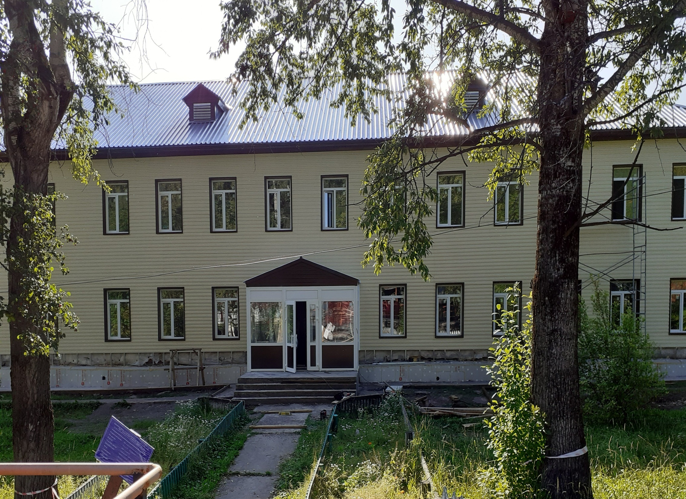
Капитальный ремонт Араданской школы

Slide 57
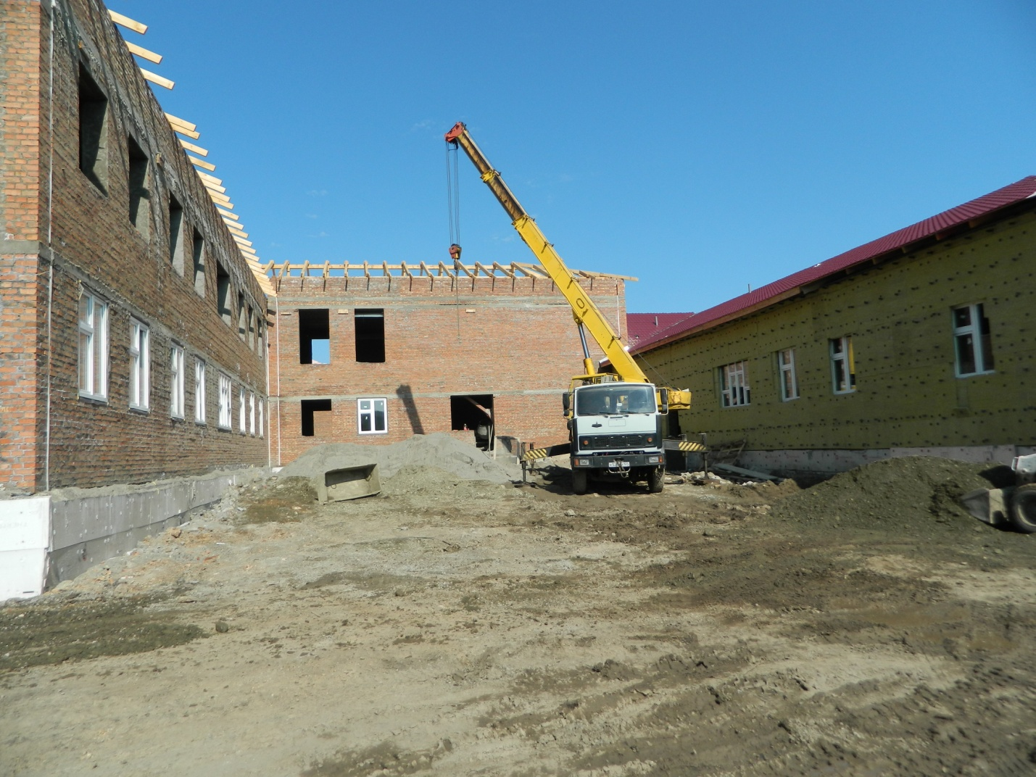
Строительство Разъезженской школы

Slide 58
Приоритетные задачи на 2019 год и на период до 2024 года.
Обеспечить выполнение всех целевых значений показателей, разработанных в рамках Национального проекта «Образование» каждой ОО в рамках муниципальной дорожной карты.
Создать условия для профессионального развития педагогических кадров для освоения новых компетенций в области организации учебной, проектной и исследовательской деятельности, «навигации» в цифровой образовательной среде, формирующего оценивания компетенций, необходимых для формирования функциональной грамотности учащихся.
Продолжить реализацию проекта «Школа кадрового резерва», с целью подготовки кадрового резерва руководителей образовательных организаций;
Продолжить реализацию концепции развития инклюзивного образования;
Определить перечень образовательных результатов, разработать материалы для их формирования и оценки, в том числе для предметной области «Технология».
Разработать и утвердить на основе региональных муниципальные дорожные карты по реализации предметных концепций по технологии, обществознанию, географии, искусству и ОБЖ.
Продолжить работу по расширению спектра образовательных услуг для детей дошкольного возраста и их семей; Улучшить качество подготовки дошкольников к школе.
63

